Slide 1
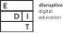
Aula 03
Data Science & Business Analytics
⎯ Big Data Analytics
Davi Almeida ⎯ 2025
www.edit.com.pt

Slide 2
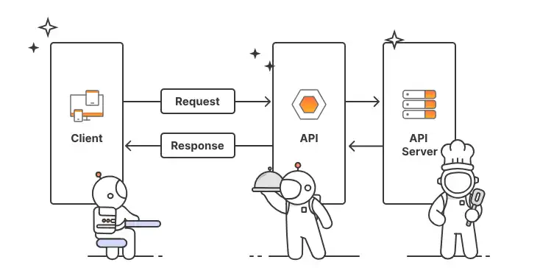
O que é uma API?
Data Science & Business Analytics
⎯ Big Data Analytics
Application Programming Interface (Interface de Programação de Aplicações): conjunto de definições e protocolos que permite que diferentes softwares se comuniquem entre si.
Elas fornecem métodos padronizados para que aplicativos possam "pedir" e "trocar" dados e funcionalidades de forma segura e eficiente.
https://aws.amazon.com/what-is/api/
Davi Almeida ⎯ 2025
www.edit.com.pt

Slide 3
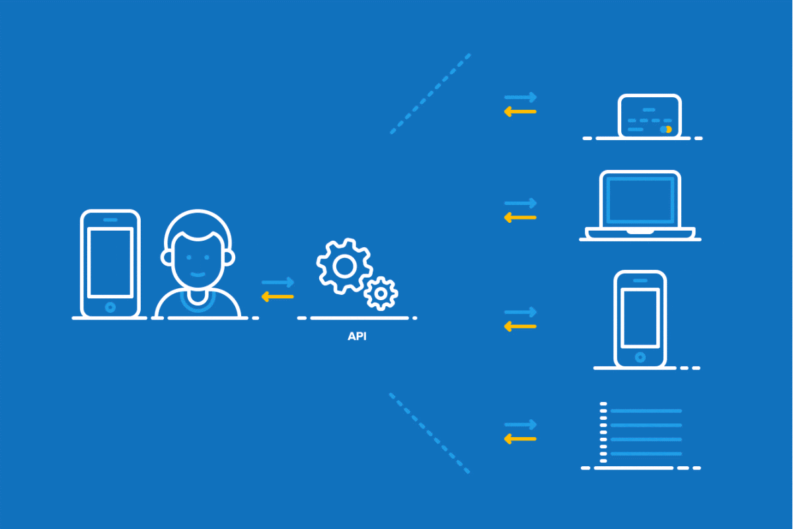
Por que é importante para dados?
Data Science & Business Analytics
⎯ Big Data Analytics
Acesso a dados externos
Integração de sistemas
Automação de processos
Desenvolvimento Rápido
Escalabilidade
https://aws.amazon.com/what-is/api/
Davi Almeida ⎯ 2025
www.edit.com.pt

Slide 4
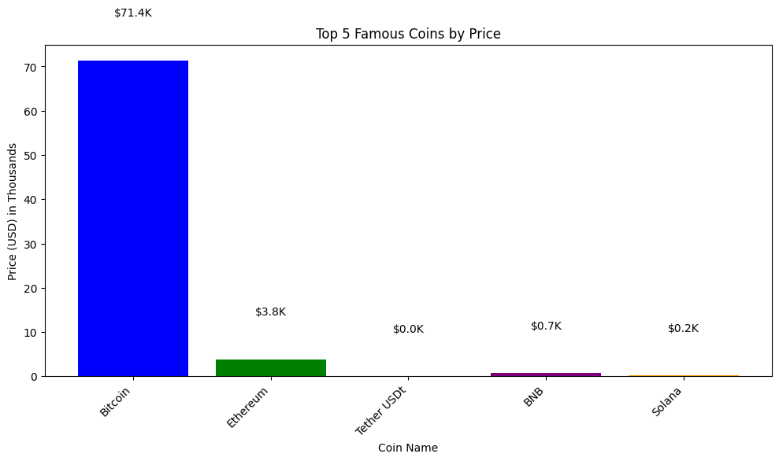


API Crypto
Data Science & Business Analytics
⎯ Big Data Analytics
GET
POST:
PUT:
DELETE:
Recuperar dados de um servidor
Enviar dados de um servidor
Atualizar dados em um servidor.
Excluir dados de um servidor.
API
Davi Almeida ⎯ 2025
www.edit.com.pt

Slide 5
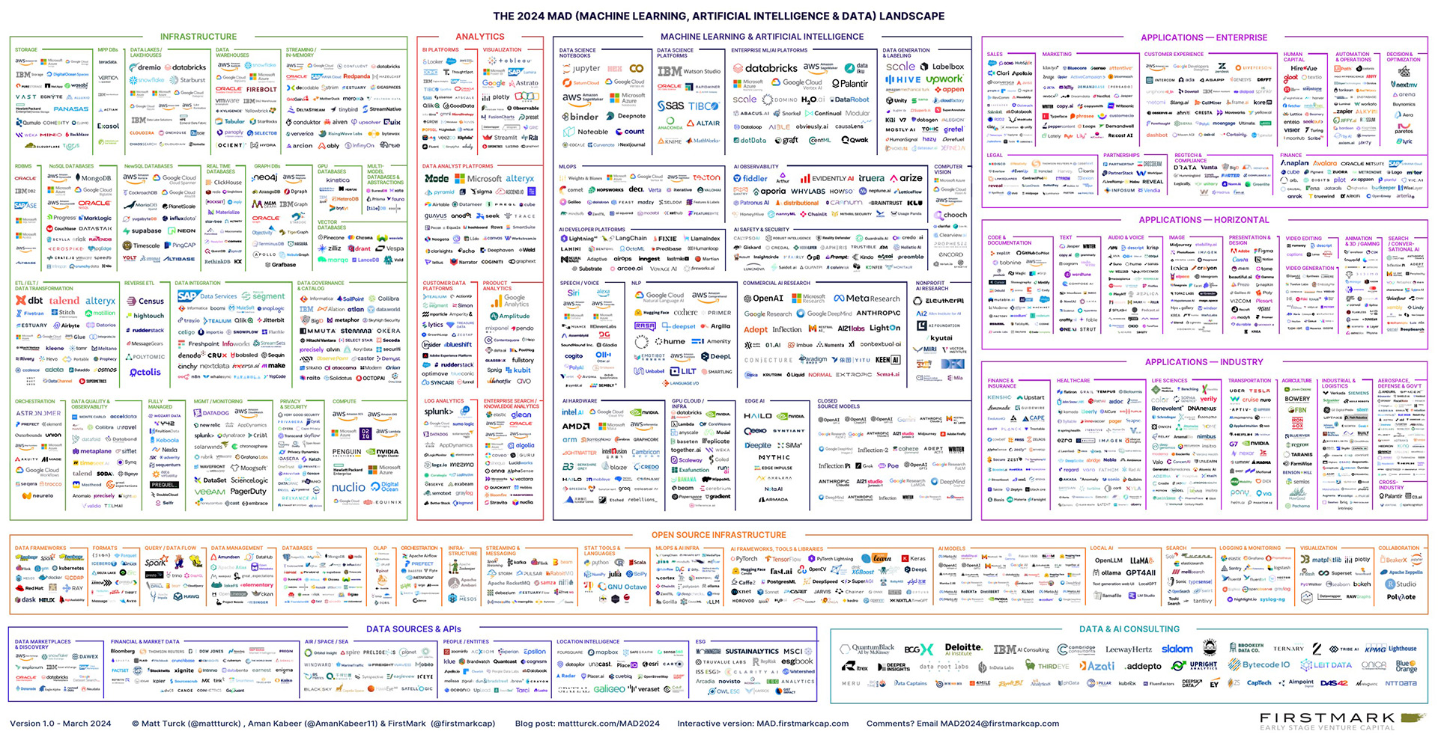
Conhecimento > Ferramenta
Data Science & Business Analytics
⎯ Big Data Analytics
https://dongou.tech/ai/dongou/the-2024-ml-ai-data-landscape/
Davi Almeida ⎯ 2025
www.edit.com.pt

Slide 6
Data Science & Business Analytics
⎯ Big Data Analytics
1970s: Fundamentos dos Bancos de Dados Relacionais
1970: Edgar F. Codd (IBM) propõe o modelo relacional de dados.
1979: Oracle lança o primeiro RDBMS comercial a usar SQL.
1980s: Crescimento e Comercialização
1983: IBM lança o DB2.
1986: SQL se torna um padrão ANSI.
1987: Microsoft entra no mercado de banco de dados com uma versão do SQL Server para OS/2.
1989: Informix combina SQL com funcionalidades orientadas a objetos.
1990s: Expansão e Inovação
1991: Microsoft lança o SQL Server.
1995: MySQL é lançado.
1996: IBM adquire Informix.
2000s: Bancos de Dados para a Era da Internet
2000: Microsoft lança o SQL Server 2000.
2004: PostgreSQL 8.0 é lançado.
2007: MongoDB é lançado.
2008: Apache lança o Hadoop 1.0.
2010s: Bancos de Dados na Nuvem e Big Data
2010: AWS lança o Amazon RDS.
2012: Google lança o BigQuery.
2013: MariaDB ganha popularidade.
2014: Microsoft lança o Azure SQL Database.
2020s: Modernização e Expansão Contínua
2020: Oracle lança o Oracle Autonomous Database.
2021: Snowflake ganha destaque no mercado de data warehousing na nuvem.
Davi Almeida ⎯ 2025
www.edit.com.pt

Slide 7
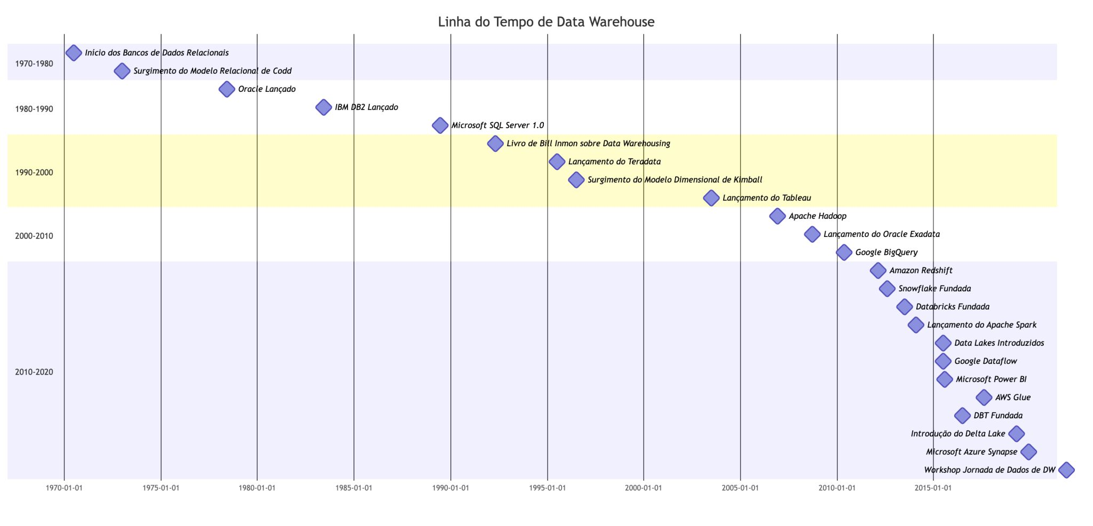
Linha do Tempo DW
Data Science & Business Analytics
⎯ Big Data Analytics
https://www.linkedin.com/posts/lucianovasconcelosf_a-jornada-do-dw-%C3%A9-repleta-de-inova%C3%A7%C3%A3o-marcada-activity-7205250213991616512-dPR4?utm_source=share&utm_medium=member_desktop
Davi Almeida ⎯ 2025
www.edit.com.pt

Slide 8
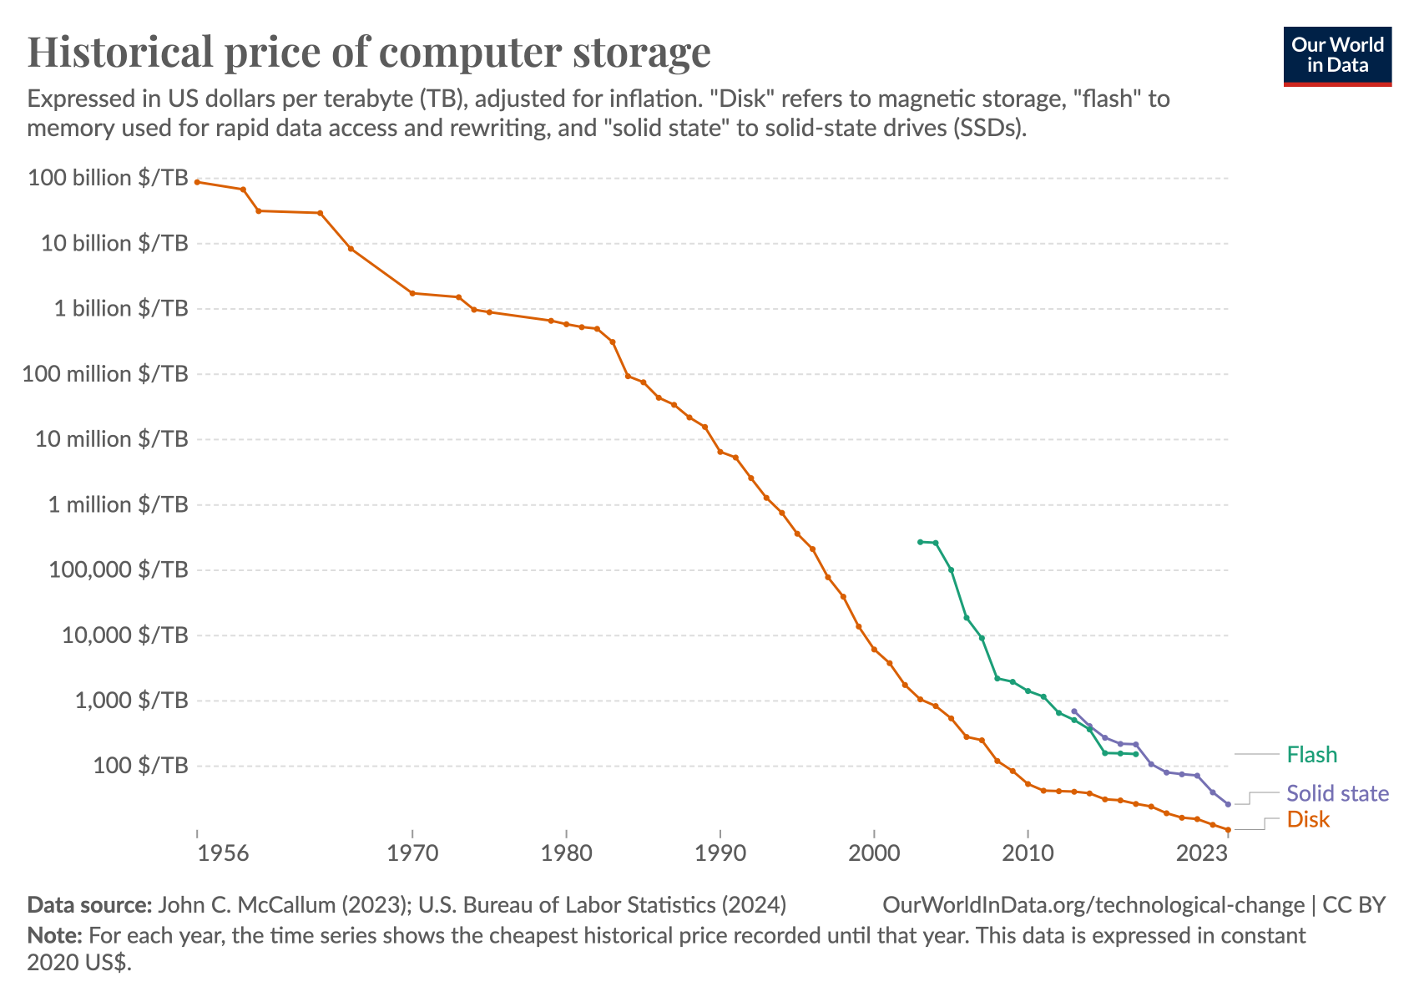
Data Science & Business Analytics
⎯ Big Data Analytics
70s 1mb→ U$10,000
Davi Almeida ⎯ 2025
www.edit.com.pt

Slide 9
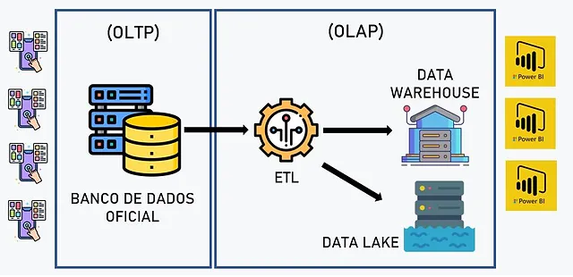
OLTP vs OLAP
Data Science & Business Analytics
⎯ Big Data Analytics
OLTP (Online Transaction Processing)
OLAP (Online Analytical Processing)
https://www.linkedin.com/pulse/entendendo-diferen%C3%A7a-entre-processamentos-de-dados-oltp-gasparini/?originalSubdomain=pt
Davi Almeida ⎯ 2025
www.edit.com.pt

Slide 10
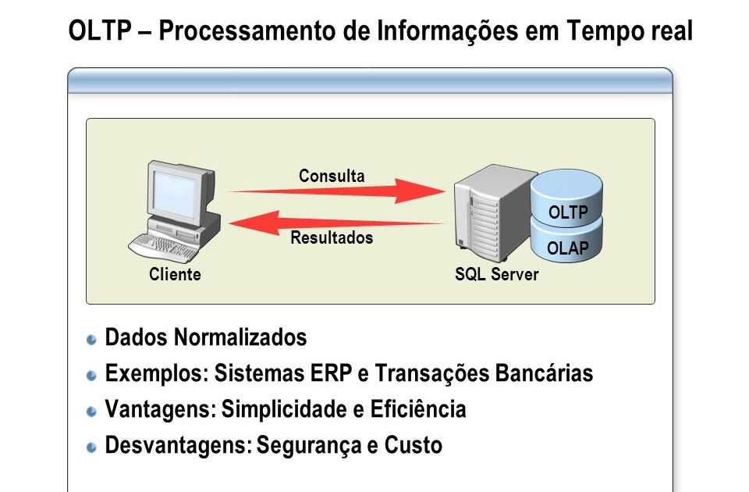
Exemplo OLTP
Data Science & Business Analytics
⎯ Big Data Analytics
Davi Almeida ⎯ 2025
www.edit.com.pt

Slide 11
Por que não conectar OLTP no BI?
Data Science & Business Analytics
⎯ Big Data Analytics
Caso de Uso: E-commerce e Perda de Transação de Vendas
Cenário: Vamos considerar uma loja de e-commerce que utiliza um sistema OLTP para gerenciar transações de vendas. Esse sistema é responsável por processar pedidos, atualizar inventário e registrar pagamentos em tempo real.
Problema: Conectar OLTP diretamente ao BI Se a loja de e-commerce conecta seu sistema OLTP diretamente a uma ferramenta de BI para gerar relatórios de vendas e análises em tempo real, isso pode causar vários problemas:
Carga de Consulta Alta no Sistema OLTP:
Executar consultas complexas para gerar relatórios de vendas pode sobrecarregar o sistema OLTP, levando a uma diminuição da performance.
Enquanto essas consultas estão sendo processadas, as operações transacionais podem ser afetadas, causando lentidão no processamento de novos pedidos.
Impacto na Experiência do Cliente:
Se o sistema OLTP está lento devido às consultas analíticas, os clientes podem enfrentar tempos de resposta mais longos ao tentar fazer compras ou verificar o status dos seus pedidos.
Uma má experiência do usuário pode levar a abandono de carrinho e perda de vendas.
Inconsistência dos Dados:
Consultas de BI podem ler dados que ainda estão sendo atualizados por transações em andamento, levando a relatórios inconsistentes ou incorretos.
Por exemplo, uma consulta analítica pode capturar um pedido antes de todos os itens serem confirmados, resultando em dados incompletos ou incorretos.
Risco de Perda de Transação:
Durante períodos de alta carga analítica, o sistema OLTP pode não conseguir processar novas transações com eficiência, resultando em falhas ou perda de transações de vendas.
Imagine um pico de vendas durante uma promoção; se o sistema estiver sobrecarregado com consultas de BI, pode não conseguir processar todos os pedidos de forma eficiente, resultando em pedidos não registrados ou pagamentos falhos.
Davi Almeida ⎯ 2025
www.edit.com.pt

Slide 12
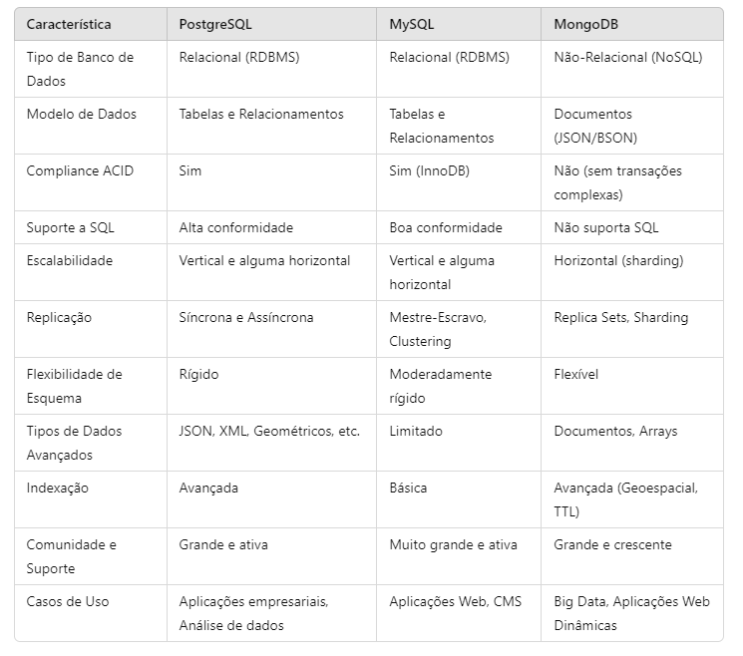
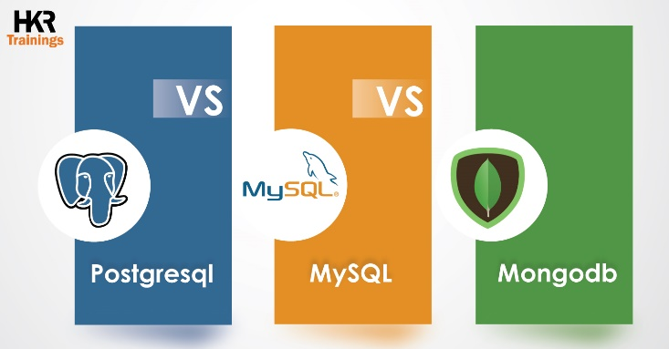
OLTP → BD
Data Science & Business Analytics
⎯ Big Data Analytics
https://hkrtrainings.com/postgresql-vs-mysql-vs-mongodb
Davi Almeida ⎯ 2025
www.edit.com.pt

Slide 13
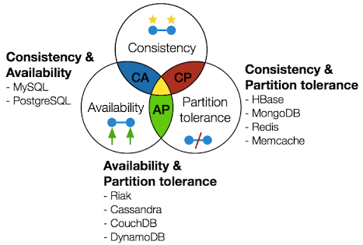
Teorema CAP
Data Science & Business Analytics
⎯ Big Data Analytics
Consistência: Cada leitura recebe a escrita mais recente ou um erro. (Está todo mundo vendo a mesma coisa?)
Disponibilidade: Cada pedido recebe uma resposta (sem erro) – sem garantia de que contém a escrita mais recente. (Todo mundo consegue acessar)
Partição: sistema continua a funcionar apesar de um número arbitrário de mensagens serem descartadas (ou atrasadas) pela rede entre nós (O sistema está a funcionar?)
Davi Almeida ⎯ 2025
www.edit.com.pt

Slide 14
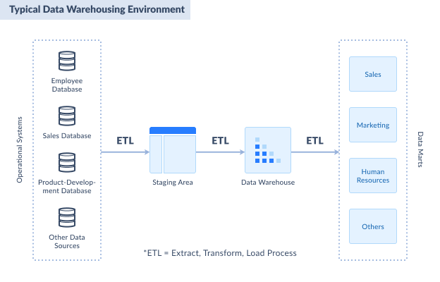
Tradicional
Data Science & Business Analytics
⎯ Big Data Analytics
https://blog.skyvia.com/sql-server-data-warehouse-the-easy-and-practical-guide/
Davi Almeida ⎯ 2025
www.edit.com.pt

Slide 15
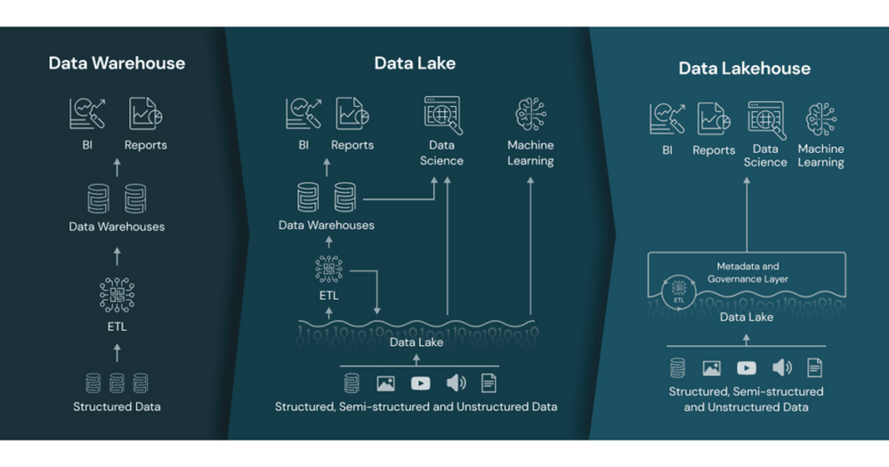
Tradicional vs Stack Moderno
Data Science & Business Analytics
⎯ Big Data Analytics
https://techcommunity.microsoft.com/t5/azure-synapse-analytics-blog/the-data-lakehouse-the-data-warehouse-and-a-modern-data-platform/ba-p/2792337
Davi Almeida ⎯ 2025
www.edit.com.pt

Slide 16
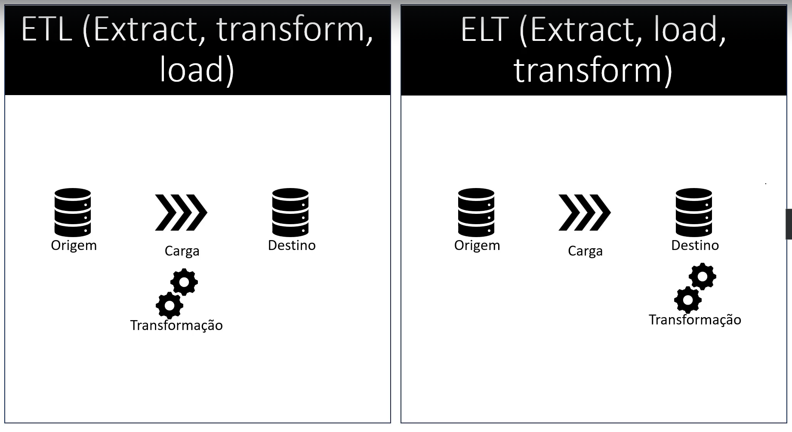
ETL vs ELT
Data Science & Business Analytics
⎯ Big Data Analytics
Davi Almeida ⎯ 2025
www.edit.com.pt

Slide 17
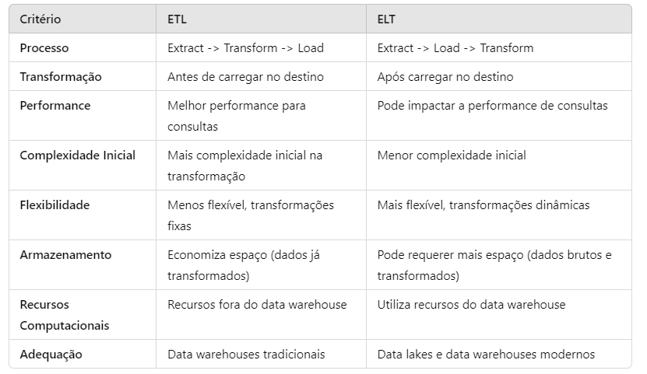
ETL vs ELT
Data Science & Business Analytics
⎯ Big Data Analytics
Davi Almeida ⎯ 2025
www.edit.com.pt

Slide 18
Data Science & Business Analytics
⎯ Big Data Analytics
ETL (Extract, Transform, Load)
Descrição:
Os dados são extraídos das fontes, transformados conforme necessário e, em seguida, carregados no sistema de destino (geralmente um data warehouse).
Vantagens:
Controle e Qualidade dos Dados: Transformações ocorrem antes do carregamento, permitindo a validação e limpeza dos dados antes de inseri-los no data warehouse.
Performance do Data Warehouse: A maioria das transformações pesadas ocorre fora do data warehouse, liberando-o para consultas e análises rápidas.
Compatibilidade: Adequado para data warehouses tradicionais que podem não suportar transformações complexas no próprio sistema.
Desvantagens:
Tempo de Processamento: Pode ser mais demorado, pois os dados precisam ser transformados antes do carregamento.
Manutenção: Pode exigir um esforço maior para manter e atualizar scripts de transformação.
Recursos Computacionais: Requer recursos computacionais consideráveis fora do data warehouse, o que pode ser caro.
ELT (Extract, Load, Transform)
Descrição:
Os dados são extraídos das fontes e carregados no sistema de destino (geralmente um data lake ou um data warehouse moderno), onde são então transformados conforme necessário.
Vantagens:
Velocidade Inicial: Carregar dados brutos diretamente no sistema de destino pode ser mais rápido inicialmente.
Aproveitamento de Recursos: Utiliza o poder de processamento do sistema de destino (geralmente mais escalável e poderoso) para realizar transformações.
Flexibilidade: Permite trabalhar com dados brutos e realizar diferentes transformações conforme necessário para diferentes análises.
Desvantagens:
Qualidade dos Dados: Dados brutos são carregados no sistema de destino, o que pode requerer transformações complexas e limpezas posteriores.
Complexidade na Consulta: As consultas podem precisar lidar com dados brutos e transformações complexas, o que pode impactar a performance.
Custo de Armazenamento: Armazenar dados brutos e transformados pode consumir mais
Davi Almeida ⎯ 2025
www.edit.com.pt

Slide 19

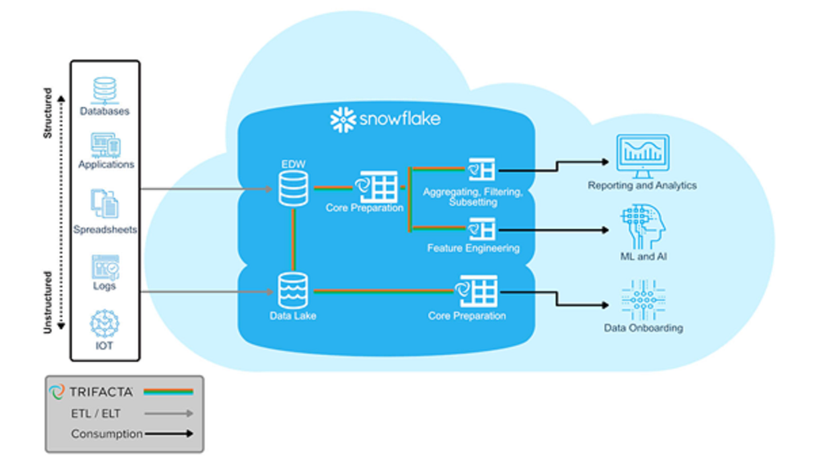
Moderno
Data Science & Business Analytics
⎯ Big Data Analytics
https://techcommunity.microsoft.com/t5/azure-synapse-analytics-blog/the-data-lakehouse-the-data-warehouse-and-a-modern-data-platform/ba-p/2792337
Davi Almeida ⎯ 2025
www.edit.com.pt

Slide 20



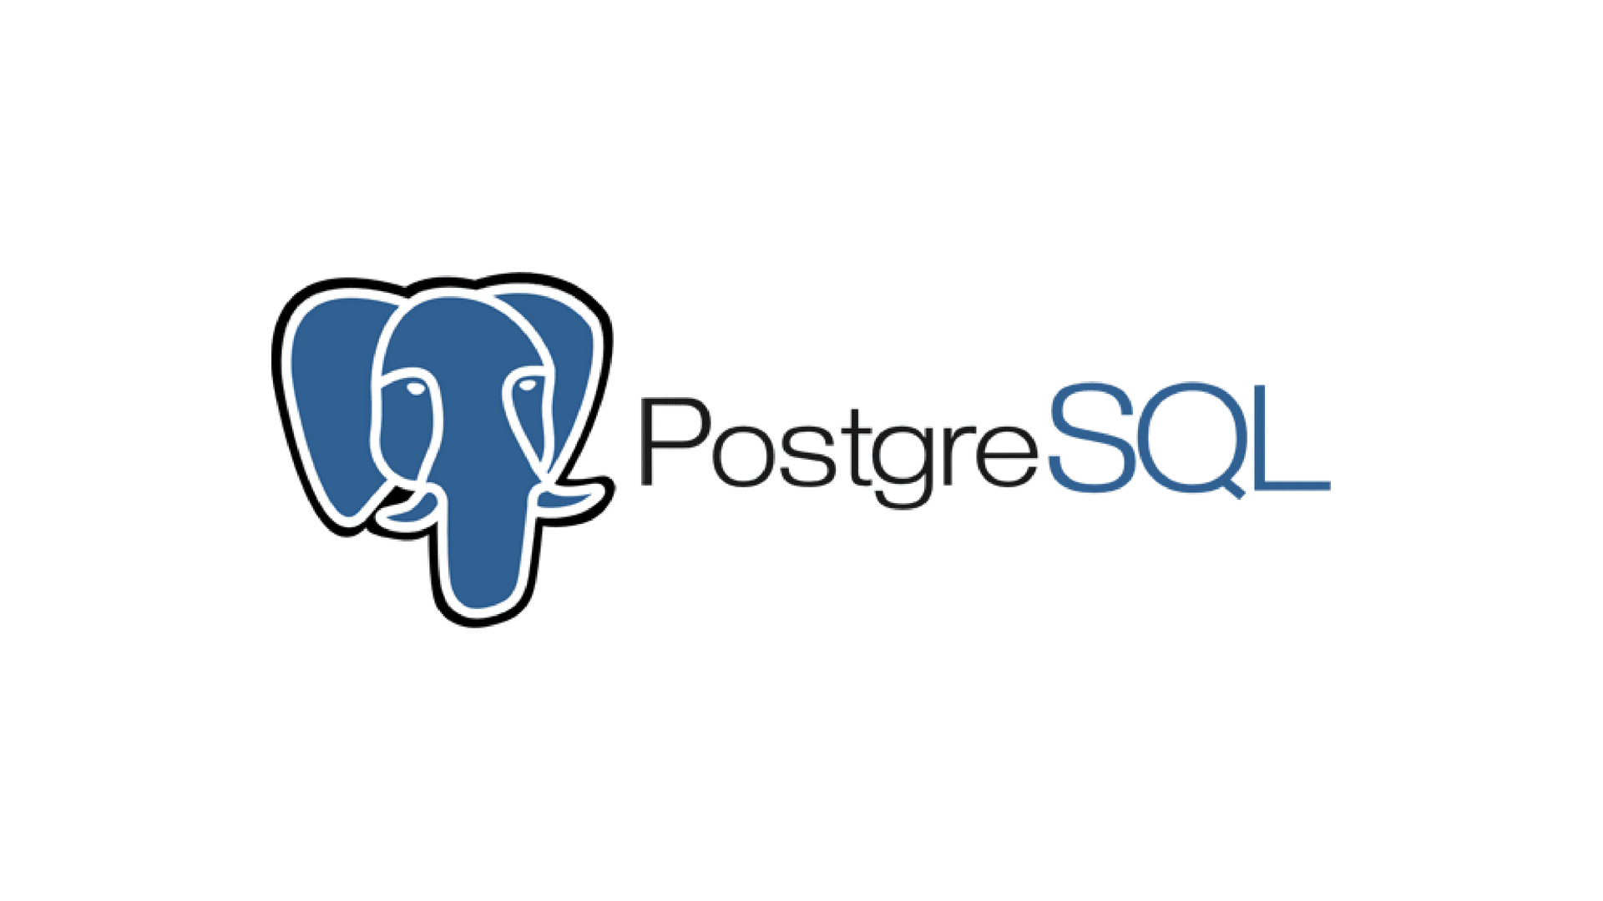
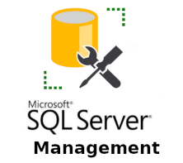



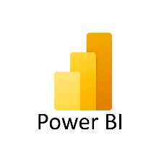

Data Science & Business Analytics
⎯ Big Data Analytics
Tradicional:
Banco de Dados Relacional (RDBMS): Onde os dados são armazenados e gerenciados. Exemplos incluem Microsoft SQL Server, Oracle, MySQL e PostgreSQL.
Ferramenta de Gerenciamento de Banco de Dados: Utilizada para gerenciar, configurar e monitorar o banco de dados. O SSMS é a ferramenta oficial para o Microsoft SQL Server.
ETL (Extract, Transform, Load): Processos e ferramentas que movem e transformam dados de fontes diversas para o banco de dados. Exemplos incluem SQL Server Integration Services (SSIS), Informatica e Talend.
Ferramenta de BI (Business Intelligence): Ferramentas que analisam e visualizam dados para ajudar na tomada de decisões. Exemplos incluem SQL Server Reporting Services (SSRS), Power BI, Tableau e QlikView.
Middleware e Ferramentas de Conexão: Ferramentas e serviços que facilitam a conexão e a integração entre sistemas diferentes e o banco de dados.
https://blog.skyvia.com/sql-server-data-warehouse-the-easy-and-practical-guide/
Davi Almeida ⎯ 2025
www.edit.com.pt

Slide 21
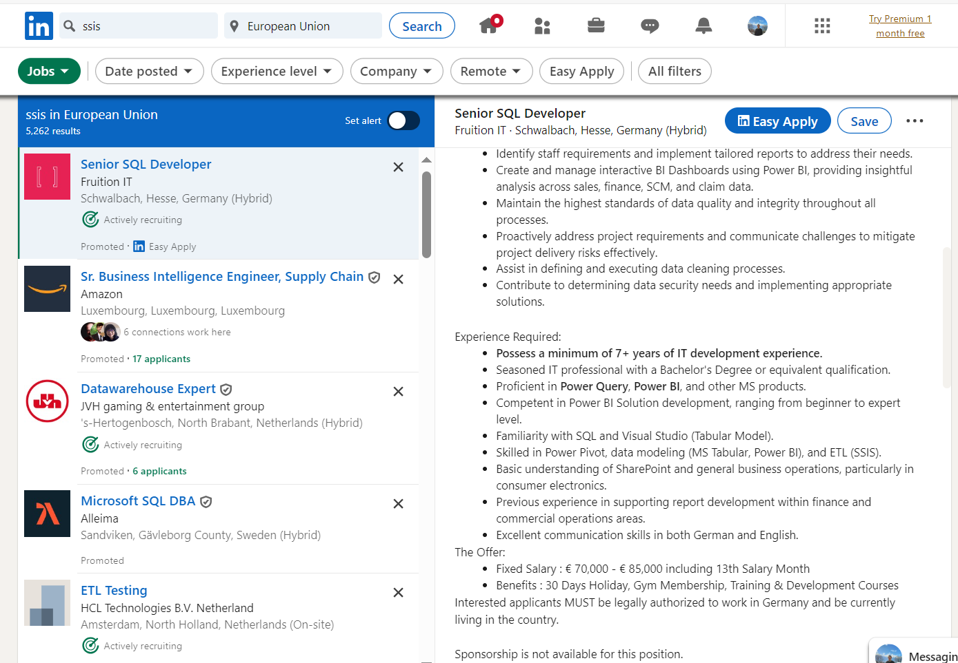
Tradicional está morto?
Data Science & Business Analytics
⎯ Big Data Analytics
Davi Almeida ⎯ 2025
www.edit.com.pt

Slide 22
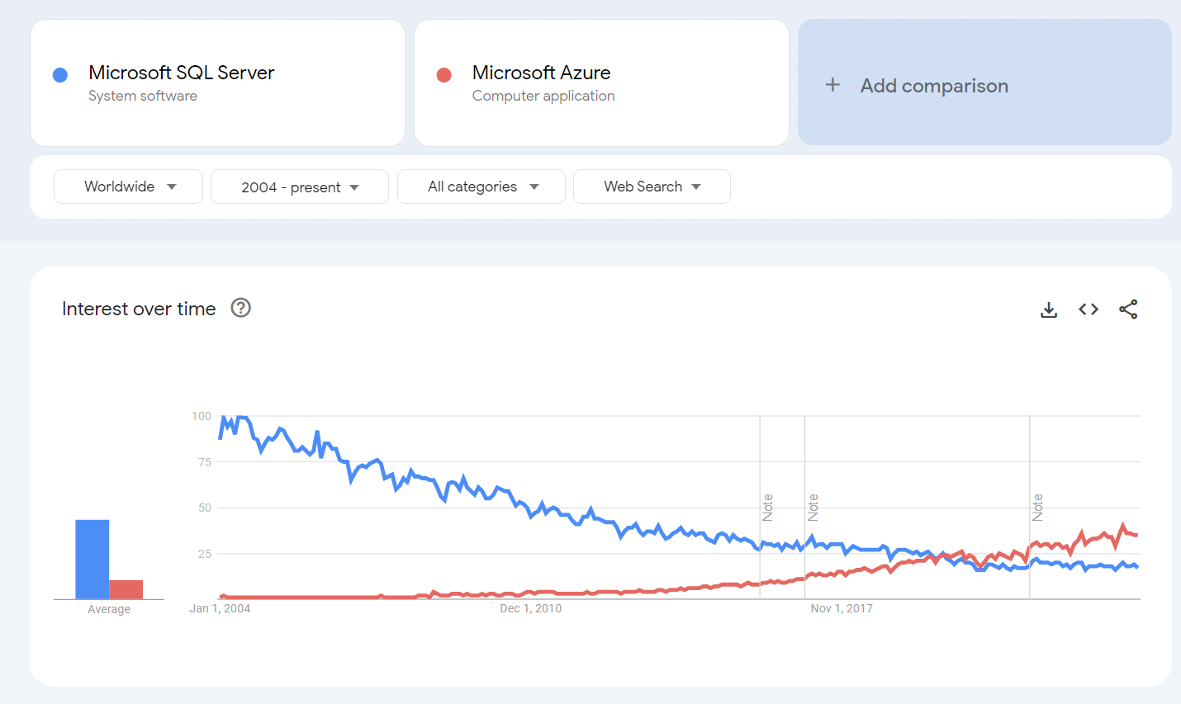
Tradicional está morto?
Data Science & Business Analytics
⎯ Big Data Analytics
Davi Almeida ⎯ 2025
www.edit.com.pt

Slide 23
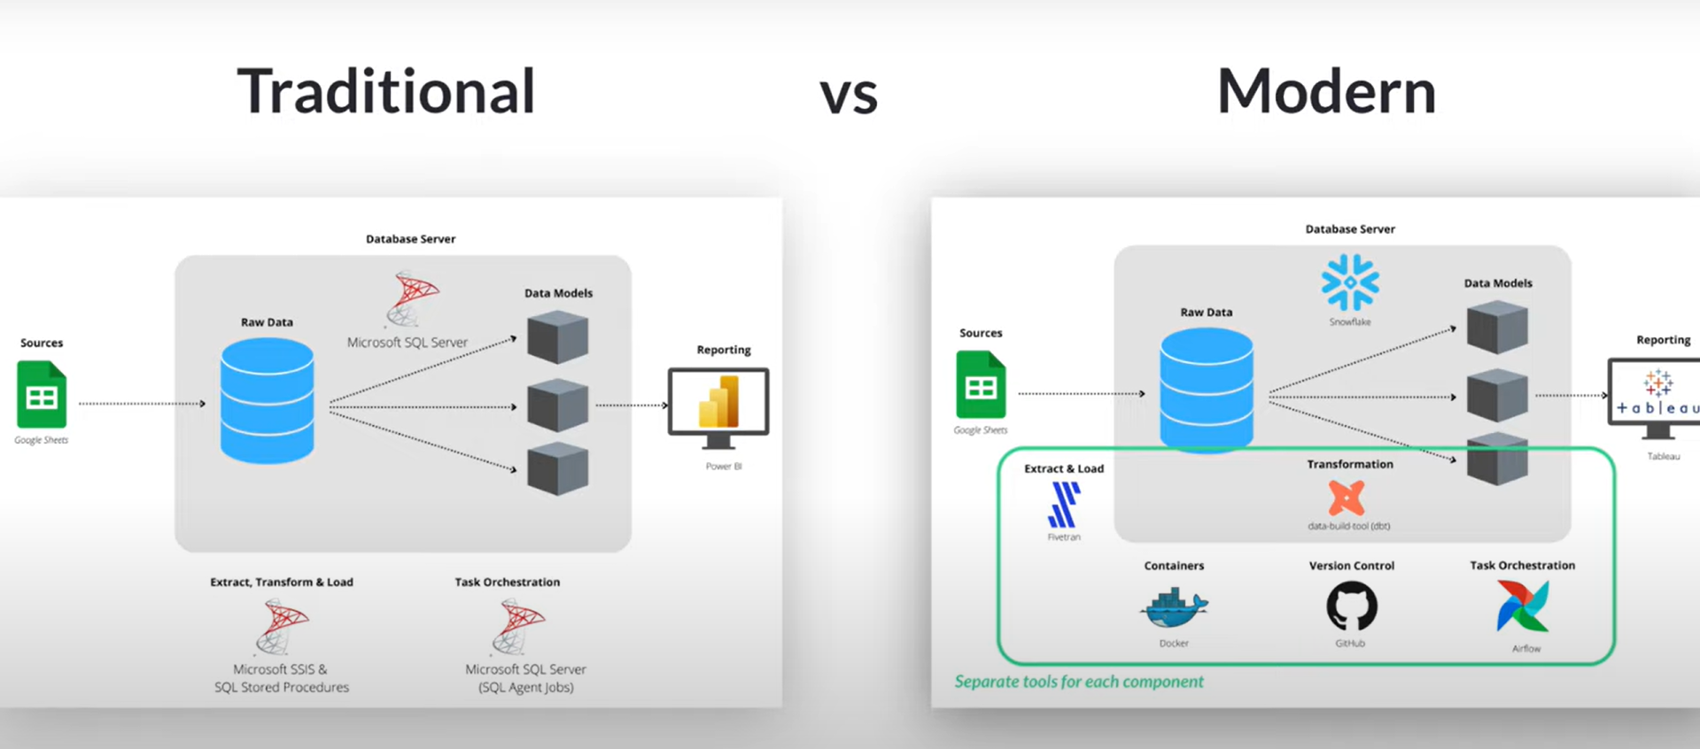
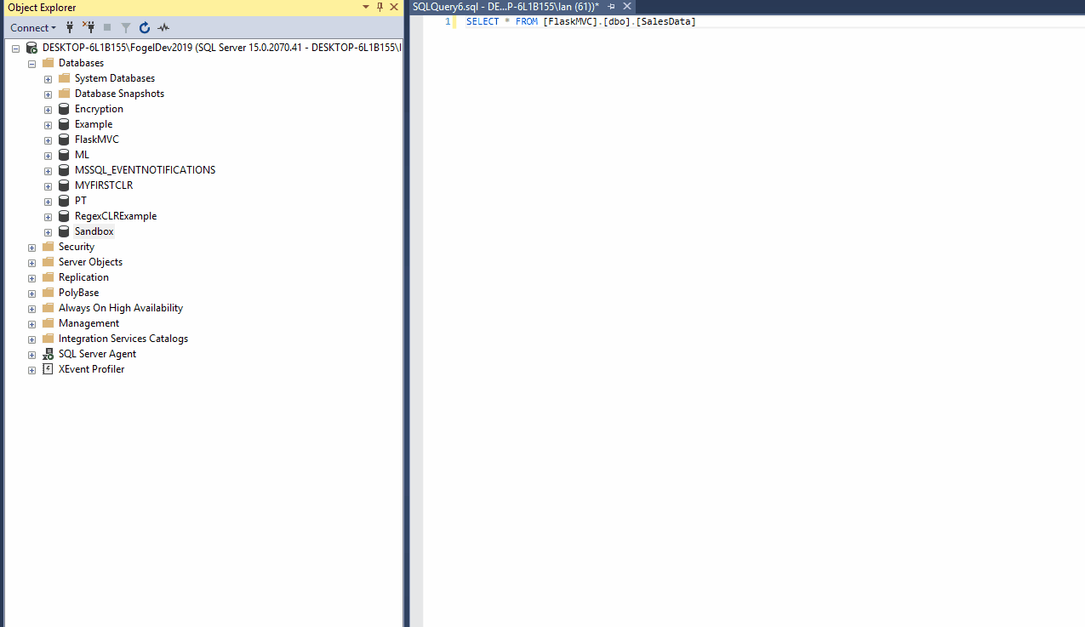
Diferenças-chave
Data Science & Business Analytics
⎯ Big Data Analytics
1) Modular vs Acoplada
https://www.youtube.com/watch?v=GVyuPHumef8/
Davi Almeida ⎯ 2025
www.edit.com.pt

Slide 24
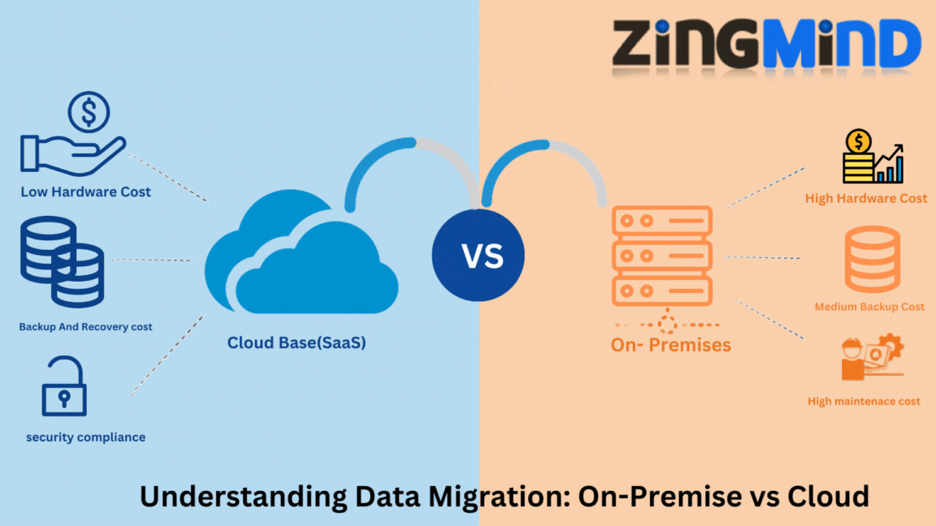
Diferenças-chave
Data Science & Business Analytics
⎯ Big Data Analytics
2) On Premise vs Cloud
https://www.youtube.com/watch?v=GVyuPHumef8/
Davi Almeida ⎯ 2025
www.edit.com.pt

Slide 25

Diferenças-chave
Data Science & Business Analytics
⎯ Big Data Analytics
3) Intimidar vs Entusiasmar a área de negócio
https://www.youtube.com/watch?v=GVyuPHumef8/
Davi Almeida ⎯ 2025
www.edit.com.pt

Slide 26

Data Science & Business Analytics
⎯ Big Data Analytics
2012: Fundação e Desenvolvimento Inicial
Fundadores: Benoit Dageville, Thierry Cruanes, e Marcin Zukowski (Ex-Oracle).
Ideia: Criar um data warehouse que aproveitasse totalmente a nuvem, superando limitações de data warehouses tradicionais.
2014: Lançamento e Adoção Inicial
2015-2017: Crescimento e Expansão
Melhorias do Produto: Adição de suporte a dados semi-estruturados (JSON), compartilhamento de dados e integração com ferramentas de BI e ETL.
2018-2019: Crescimento Acelerado
Parcerias Estratégicas: Parcerias com AWS, Azure e Google Cloud.
2020: IPO e Liderança de Mercado
2021-Presente: Inovação e Expansão Contínuas
Melhorias do Produto: Novidades como Snowpark para programabilidade de dados e suporte nativo para Python.
Base de Clientes: Expansão significativa, incluindo muitas empresas da Fortune 500.
2012
Fundação
2014
Lançamento
2015-2017
Crescimento
2018-2019
Crescimento acelerado
2020
IPO
2021
Inovação e expansão
Davi Almeida ⎯ 2025
www.edit.com.pt

Slide 27
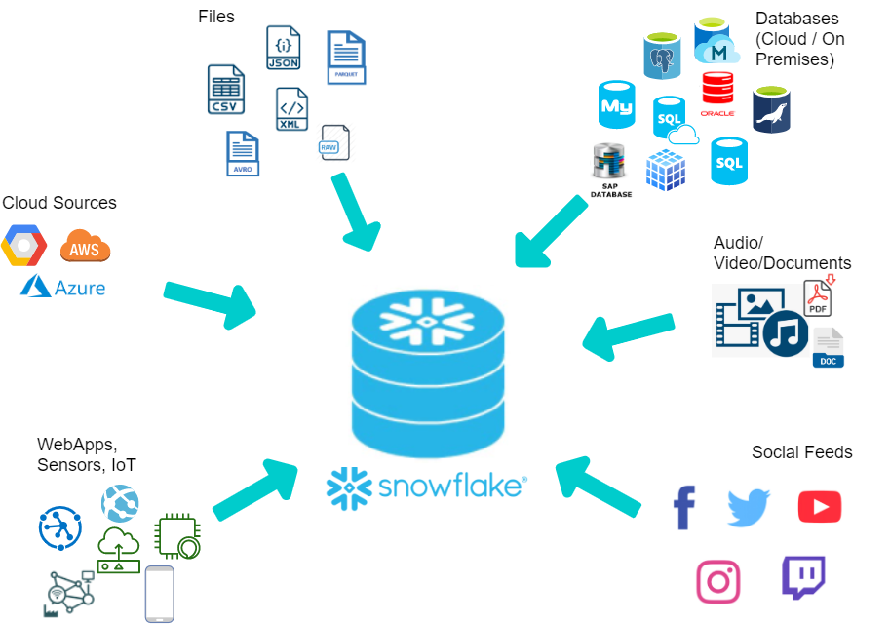
Data Science & Business Analytics
⎯ Big Data Analytics
Augment your Data Lake Analytics with Snowflake | by Prathamesh Nimkar | Towards Data Science
Davi Almeida ⎯ 2025
www.edit.com.pt

Slide 28
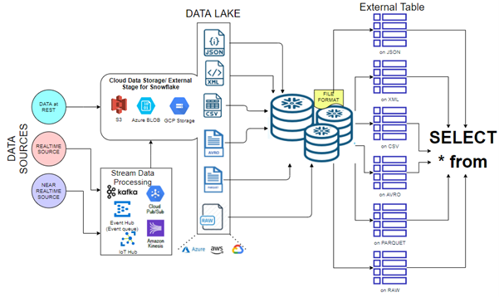
Data Science & Business Analytics
⎯ Big Data Analytics
Augment your Data Lake Analytics with Snowflake | by Prathamesh Nimkar | Towards Data Science
Davi Almeida ⎯ 2025
www.edit.com.pt

Slide 29
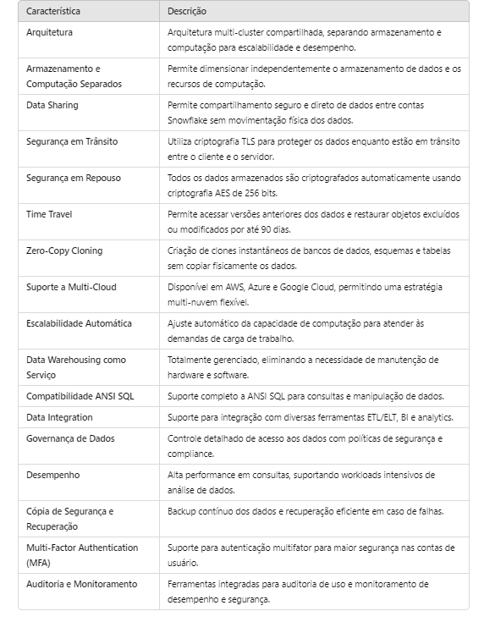
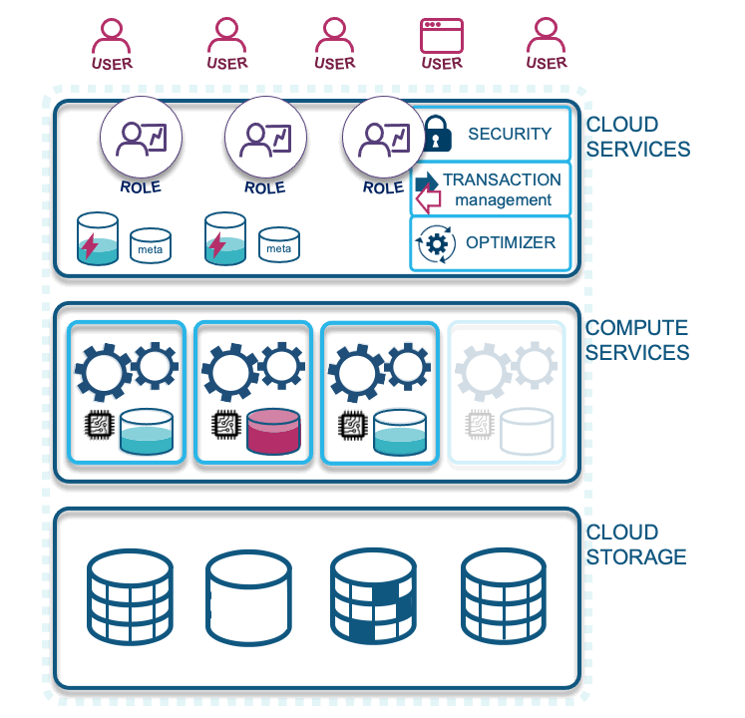
Funcionalidades
Data Science & Business Analytics
⎯ Big Data Analytics
Davi Almeida ⎯ 2025
www.edit.com.pt

Slide 30
Teorema CAP
Data Science & Business Analytics
⎯ Big Data Analytics
O teorema CAP estabelece que em um sistema distribuído, é impossível garantir simultaneamente consistência forte, disponibilidade total e tolerância a partições em caso de falhas de rede. O Snowflake, como um banco de dados em nuvem, se enquadra no quadrante de CP (Consistency and Partition Tolerance), priorizando a consistência dos dados e a tolerância a partições. Isso significa que o Snowflake garante a consistência dos dados e a capacidade de lidar com falhas de rede ou partições, mas pode haver uma redução temporária na disponibilidade dos dados em situações extremas de falhas de rede.
https://medium.com/@lucasnsantos/o-teorema-de-cap-utilizado-para-auxiliar-um-servidor-de-sistema-distribu%C3%ADdos-f73d6a4c5d9
Davi Almeida ⎯ 2025
www.edit.com.pt

Slide 31

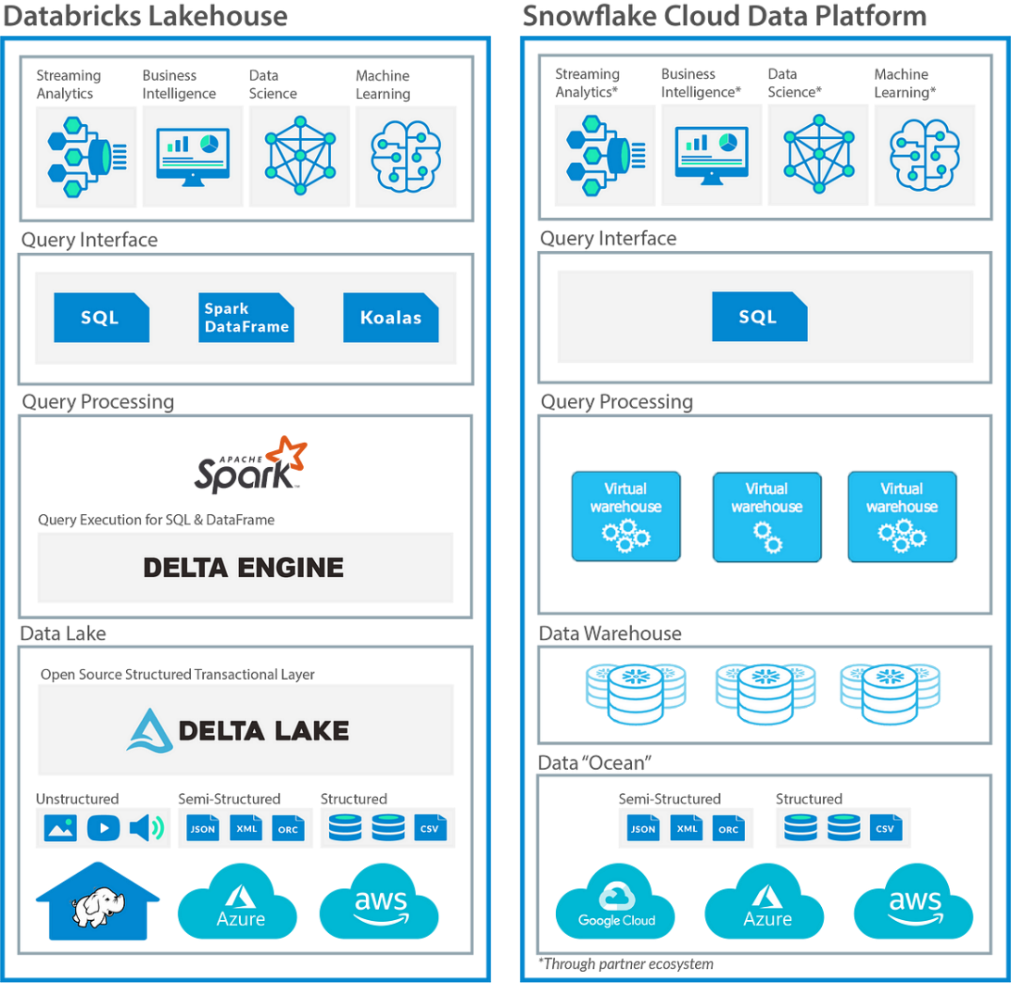
x
Data Science & Business Analytics
⎯ Big Data Analytics
Snowflake vs Databricks: A Comprehensive Comparison | by Innovate Forge | Medium
Davi Almeida ⎯ 2025
www.edit.com.pt

Slide 32
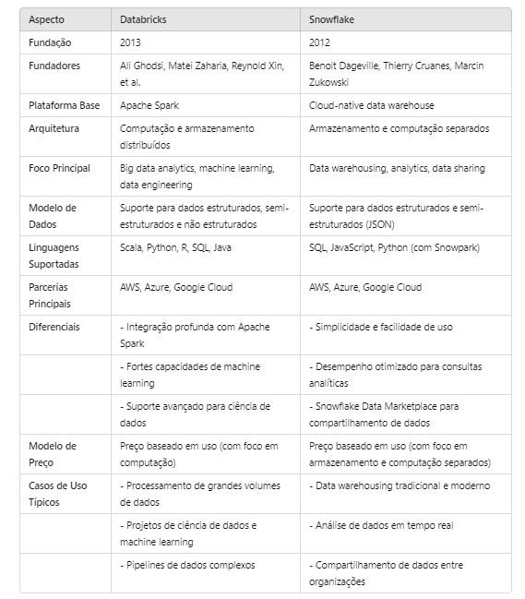
x
Data Science & Business Analytics
⎯ Big Data Analytics
Snowflake vs Databricks: A Comprehensive Comparison | by Innovate Forge | Medium
Davi Almeida ⎯ 2025
www.edit.com.pt

Slide 33
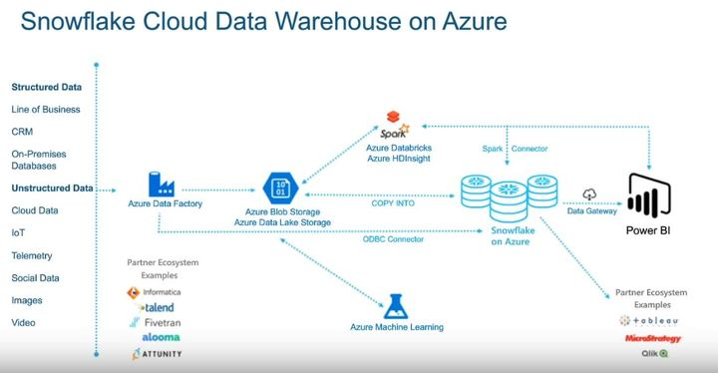
+
Data Science & Business Analytics
⎯ Big Data Analytics
https://community.snowflake.com/s/question/0D50Z00009bSXdsSAG/architecture-question
Davi Almeida ⎯ 2025
www.edit.com.pt

Slide 34
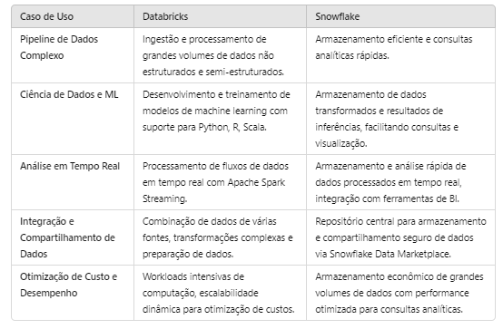
+
Data Science & Business Analytics
⎯ Big Data Analytics
https://community.snowflake.com/s/question/0D50Z00009bSXdsSAG/architecture-question
Davi Almeida ⎯ 2025
www.edit.com.pt

Slide 35
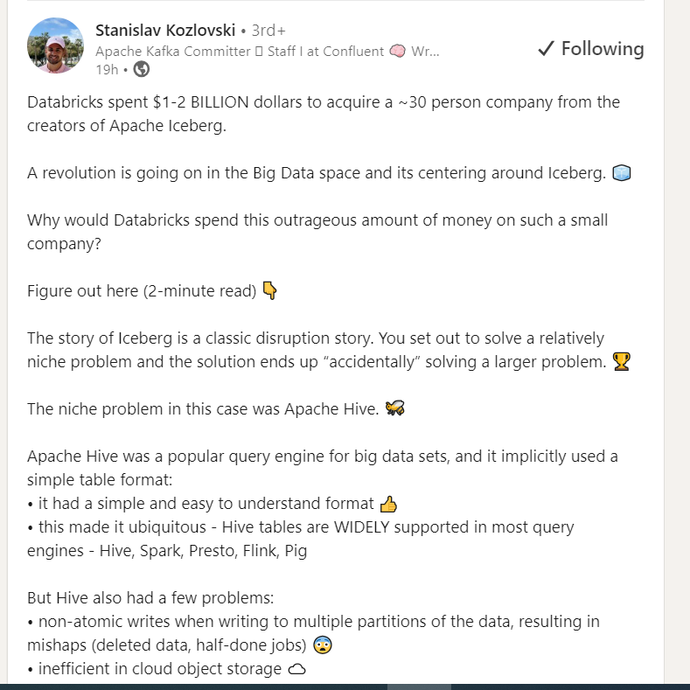
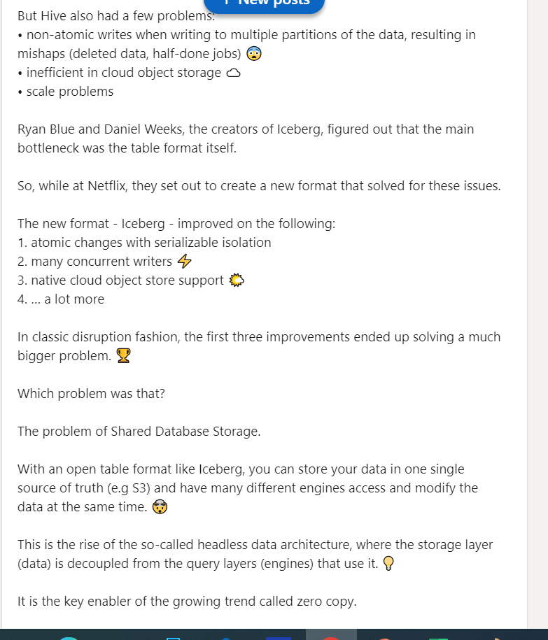
Data Science & Business Analytics
⎯ Big Data Analytics
https://www.linkedin.com/posts/stanislavkozlovski_apacheiceberg-activity-7209936823362473984-SwbG?utm_source=share&utm_medium=member_desktop
Davi Almeida ⎯ 2025
www.edit.com.pt

Slide 36
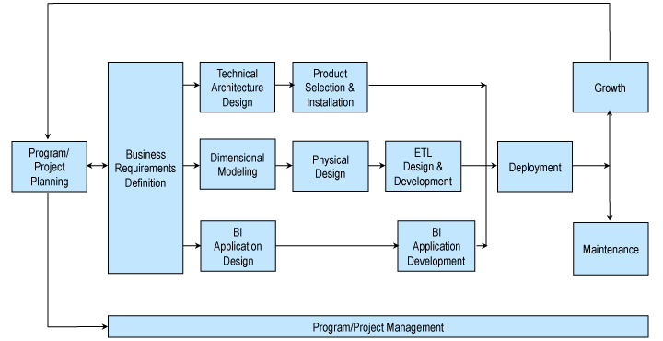
Kimball Data Warehouse Lifecycle (90s)
Data Science & Business Analytics
⎯ Big Data Analytics
https://www.astera.com/type/blog/data-warehouse-concepts/
Davi Almeida ⎯ 2025
www.edit.com.pt

Slide 37
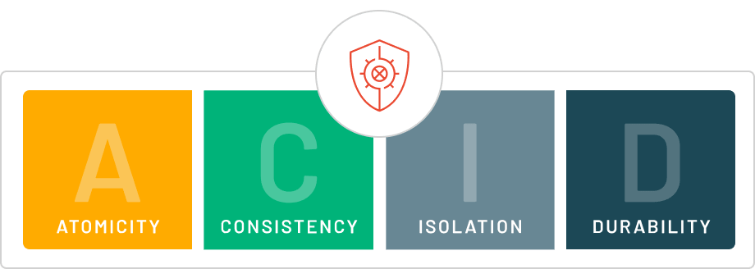
Data Science & Business Analytics
⎯ Big Data Analytics
Atomicidade: cada instrução de uma transação (leitura, gravação, atualização ou exclusão de dados) é tratada como uma única unidade. Ou as instruções são todas executadas ou nenhuma é executada. Essa propriedade evita perda ou corrupção de dados, como quando a fonte de dados de streaming falha no meio do fluxo.
Consistência: garante que as transações apenas modifiquem as tabelas de maneiras predefinidas e previsíveis. A consistência transacional mantém as tabelas consistentes em caso de corrupção de dados ou erros, evitando resultados de execução não intencionais.
Isolamento: vários usuários podem ler e gravar na mesma tabela ao mesmo tempo, mas as transações são isoladas para que as simultâneas não interfiram ou afetem umas às outras. Na verdade, cada solicitação é tratada como se estivesse ocorrendo de forma independente, mesmo que ocorram simultaneamente.
Durabilidade: garante que as alterações de dados feitas por transações executadas com sucesso sejam preservadas, mesmo em caso de falha do sistema.
https://www.databricks.com/br/glossary/acid-transactions
Davi Almeida ⎯ 2025
www.edit.com.pt

Slide 38
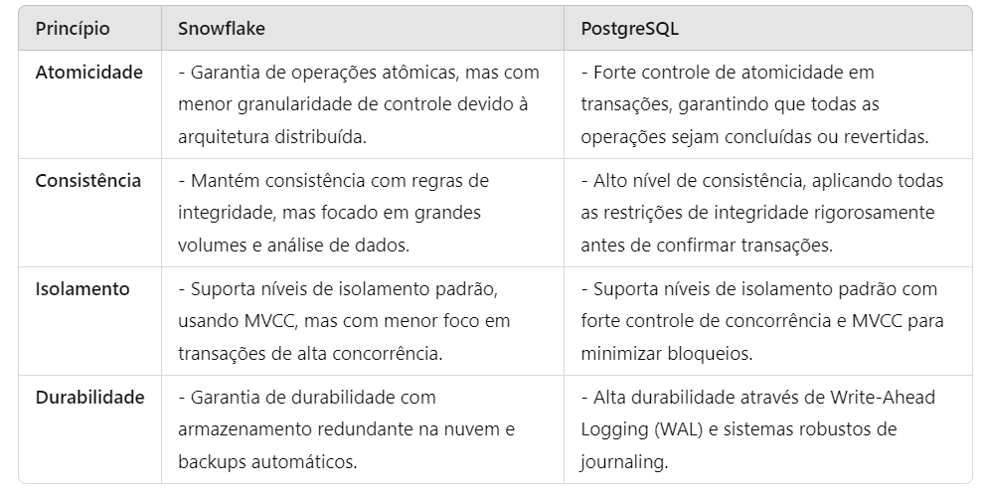
Data Science & Business Analytics
⎯ Big Data Analytics
Snowflake:
Menor controle granular de transações devido à sua arquitetura distribuída, focada em processamento e análise de grandes volumes de dados.
Ideal para data warehousing e análises complexas, onde a escalabilidade e o desempenho são mais críticos que o controle transacional fino.
PostgreSQL:
Maior controle granular de transações com forte aderência aos princípios ACID em um ambiente de banco de dados relacional tradicional.
Ideal para aplicações transacionais que exigem alta consistência, controle de integridade e concorrência rigorosa.
Davi Almeida ⎯ 2025
www.edit.com.pt

Slide 39
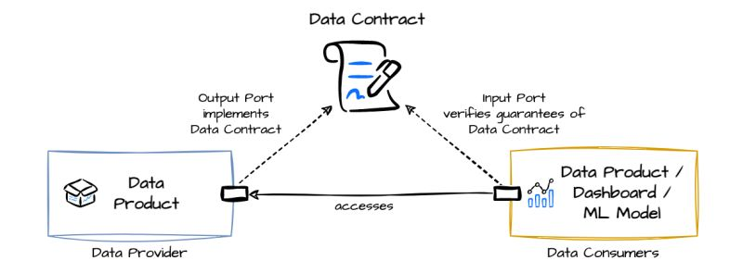
Contrato de dados
Data Science & Business Analytics
⎯ Big Data Analytics
Davi Almeida ⎯ 2025
www.edit.com.pt

Slide 40
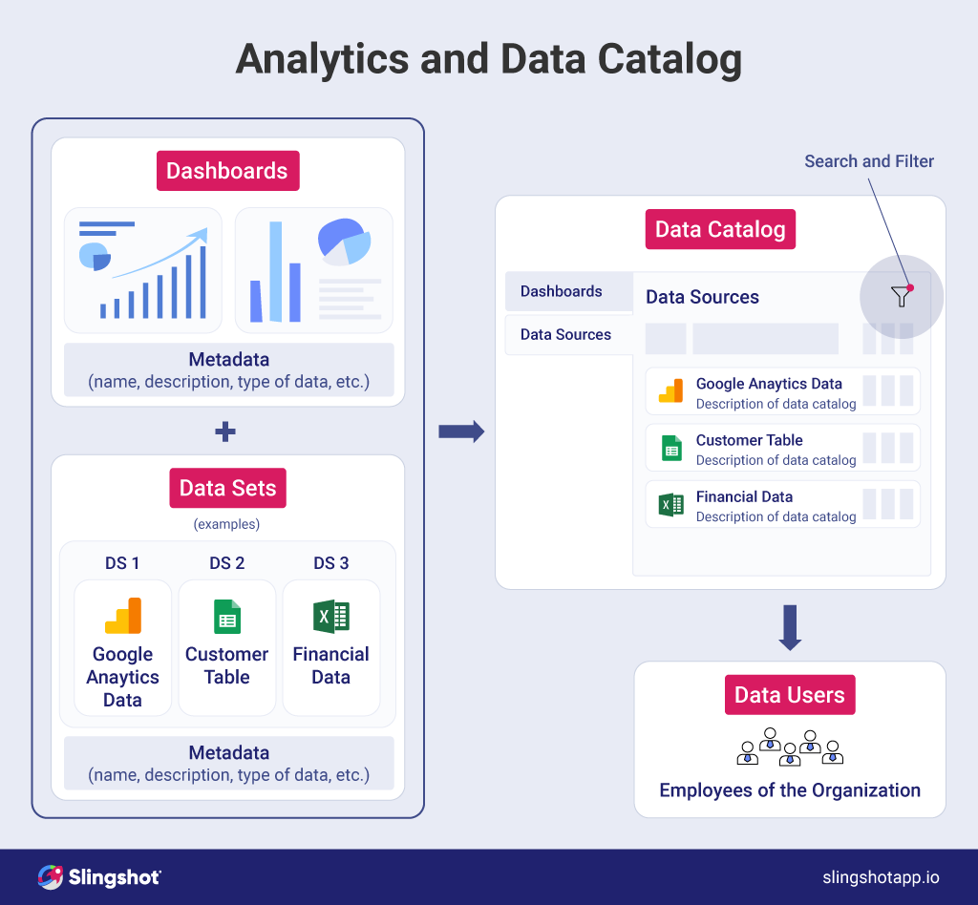
Catálogo de Dados
Data Science & Business Analytics
⎯ Big Data Analytics
Rodrigo Moutinho ⎯ 2024
www.edit.com.pt

Slide 41
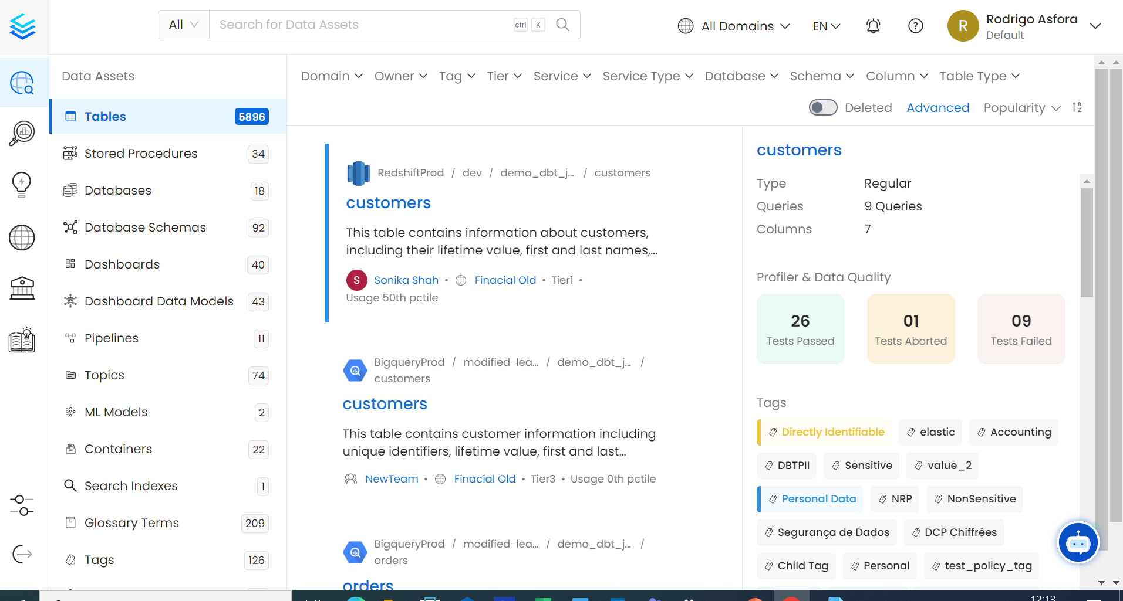
Open - Metadata
Data Science & Business Analytics
⎯ Big Data Analytics
https://sandbox.open-metadata.org/
Davi Almeida ⎯ 2025
www.edit.com.pt

Slide 42
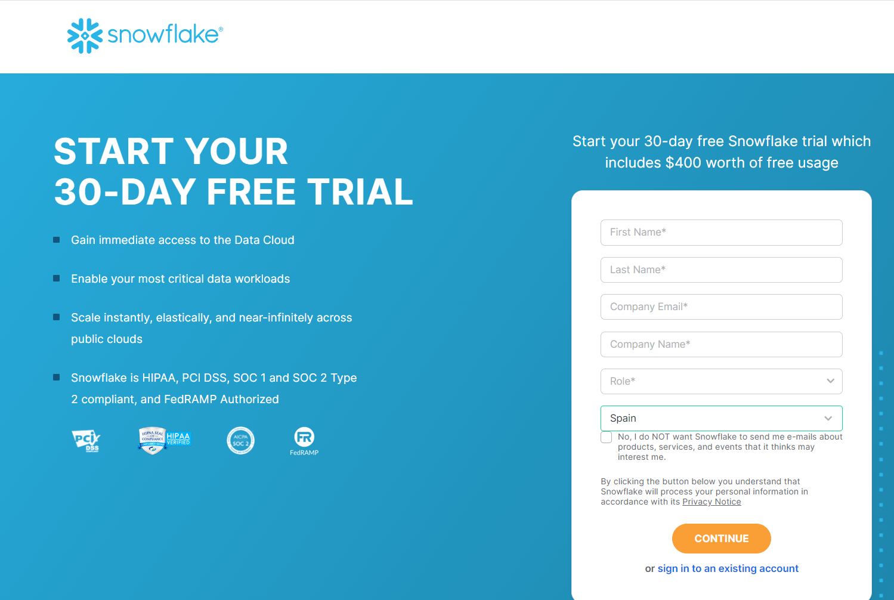
Data Science & Business Analytics
⎯ Big Data Analytics
https://signup.snowflake.com/
Davi Almeida ⎯ 2025
www.edit.com.pt

Slide 43

Projeto Delivery
Data Science & Business Analytics
⎯ Big Data Analytics
https://www.kaggle.com/datasets/nosbielcs/brazilian-delivery-center
Davi Almeida ⎯ 2025
www.edit.com.pt

Slide 44
Contexto de Negócio
Data Science & Business Analytics
⎯ Big Data Analytics
O que é o Delivery Center
Com seus diversos hubs operacionais espalhados pelo Brasil, o Delivery Center é uma plataforma integra lojistas e marketplaces, criando um ecossistema saudável para vendas de good (produtos) e food (comidas) no varejo brasileiro.
Atualmente temos um cadastro (catálogo + cardápio) com mais de 900 mil itens, milhares de pedidos e entregas são operacionalizados diariamente com uma rede de milhares lojistas e entregadores parceiros espalhados por todas as regiões do país.
Tudo isso gera dados e mais dados a todo momento!
Diante disso, nosso negócio está cada vez data driven, ou seja, utilizando dados para tomar decisões e numa visão de futuro sabemos que utilizar os dados de forma inteligente pode ser o nosso grande diferencial no mercado.
Este é o nosso contexto e com ele lhe propomos um desafio desafio em que você possa aplicar seus conhecimentos técnicos objetivando resolver problemas cotidianos de uma equipe de dados.
https://www.kaggle.com/datasets/nosbielcs/brazilian-delivery-center
Davi Almeida ⎯ 2025
www.edit.com.pt

Slide 45
Dados Disponíveis
Data Science & Business Analytics
⎯ Big Data Analytics
Descrição dos datasets
channels: Este dataset possui informações sobre os canais de venda (marketplaces) onde são vendidos os good e food de nossos lojistas.
deliveries: Este dataset possui informações sobre as entregas realizadas por nossos entregadores parceiros.
drivers: Este dataset possui informações sobre os entregadores parceiros. Eles ficam em nossos hubs e toda vez que um pedido é processado, são eles fazem as entregas na casa dos consumidores.
hubs: Este dataset possui informações sobre os hubs do Delivery Center. Entenda que os Hubs são os centros de distribuição dos pedidos e é dali que saem as entregas.
orders: Este dataset possui informações sobre as vendas processadas através da plataforma do Delivery Center.
payments: Este dataset possui informações sobre os pagamentos realizados ao Delivery Center.
stores: Este dataset possui informações sobre os lojistas. Eles utilizam a Plataforma do Delivery Center para vender seus itens (good e/ou food) nos marketplaces.
https://www.kaggle.com/datasets/nosbielcs/brazilian-delivery-center
Davi Almeida ⎯ 2025
www.edit.com.pt

Slide 46
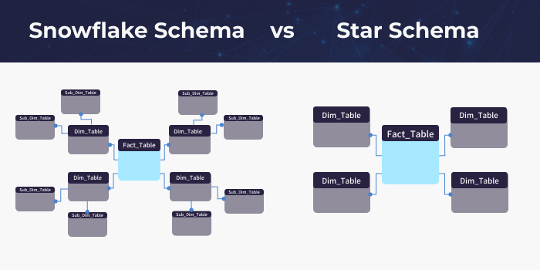
Modelo Dimensional
Data Science & Business Analytics
⎯ Big Data Analytics
https://www.kaggle.com/datasets/nosbielcs/brazilian-delivery-center
Davi Almeida ⎯ 2025
www.edit.com.pt

Slide 47
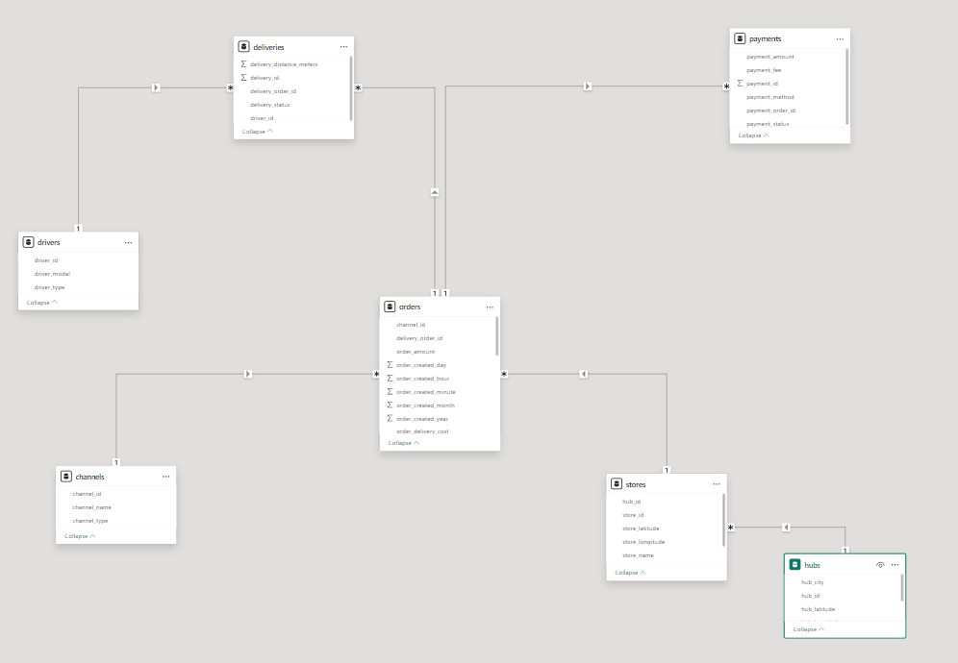
Modelo Dimensional
Data Science & Business Analytics
⎯ Big Data Analytics
https://www.kaggle.com/datasets/nosbielcs/brazilian-delivery-center
Davi Almeida ⎯ 2025
www.edit.com.pt

Slide 48
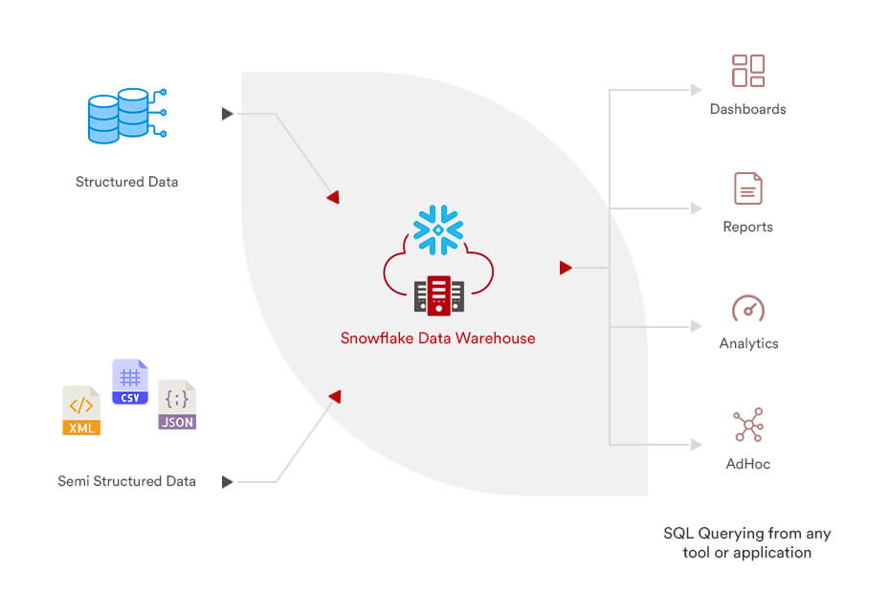
Arquitetura do DW
Data Science & Business Analytics
⎯ Big Data Analytics
https://www.kaggle.com/datasets/nosbielcs/brazilian-delivery-center
Davi Almeida ⎯ 2025
www.edit.com.pt

Slide 49


Perguntas de negócio:
Data Science & Business Analytics
⎯ Big Data Analytics
Eficiência Operacional
Tempo Médio de Entrega: Qual é o tempo médio de entrega por hub, loja ou canal de venda?
Métrica: Tempo total de entrega dividido pelo número de entregas.
Tabelas: deliveries, hubs, orders.
Desempenho dos Entregadores: Quais entregadores têm o melhor desempenho em termos de tempo de entrega e número de entregas completadas?
Métrica: Tempo médio de entrega por entregador, número de entregas completadas.
Tabelas: deliveries, drivers.
Experiência do Cliente
3. Nível de Satisfação do Cliente: Como podemos correlacionar o tempo de entrega com a satisfação do cliente?
Métrica: Tempo de entrega versus feedback do cliente (se disponível).
Tabelas: deliveries, orders
4. Pedidos Cancelados: Qual é a taxa de cancelamento de pedidos e quais são os motivos mais comuns para cancelamentos?
Métrica: Número de pedidos cancelados dividido pelo número total de pedidos, motivos de cancelamento.
Tabelas: orders
Davi Almeida ⎯ 2025
www.edit.com.pt

Slide 50

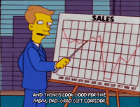
Perguntas de negócio:
Data Science & Business Analytics
⎯ Big Data Analytics
Desempenho Financeiro
6.Receita por Canal de Venda: Qual é a receita gerada por cada canal de venda?
Métrica: Soma dos valores dos pedidos por canal de venda.
Tabelas: payments, channels, orders.
7.Custo de Entrega: Qual é o custo médio de entrega por pedido, loja ou hub?
Métrica: Custo total de entrega dividido pelo número de entregas.
Tabelas: deliveries, orders, hubs.
Otimização de Vendas
8. Produtos Mais Vendidos: Quais são os produtos mais vendidos por categoria (good e food)?
Métrica: Número de vendas por produto.
Tabelas: orders, stores.
9. Desempenho das Lojas: Quais lojas têm o maior número de vendas e receita?
Métrica: Número de vendas e receita por loja.
Tabelas: stores, orders, payments.
Davi Almeida ⎯ 2025
www.edit.com.pt

Slide 51
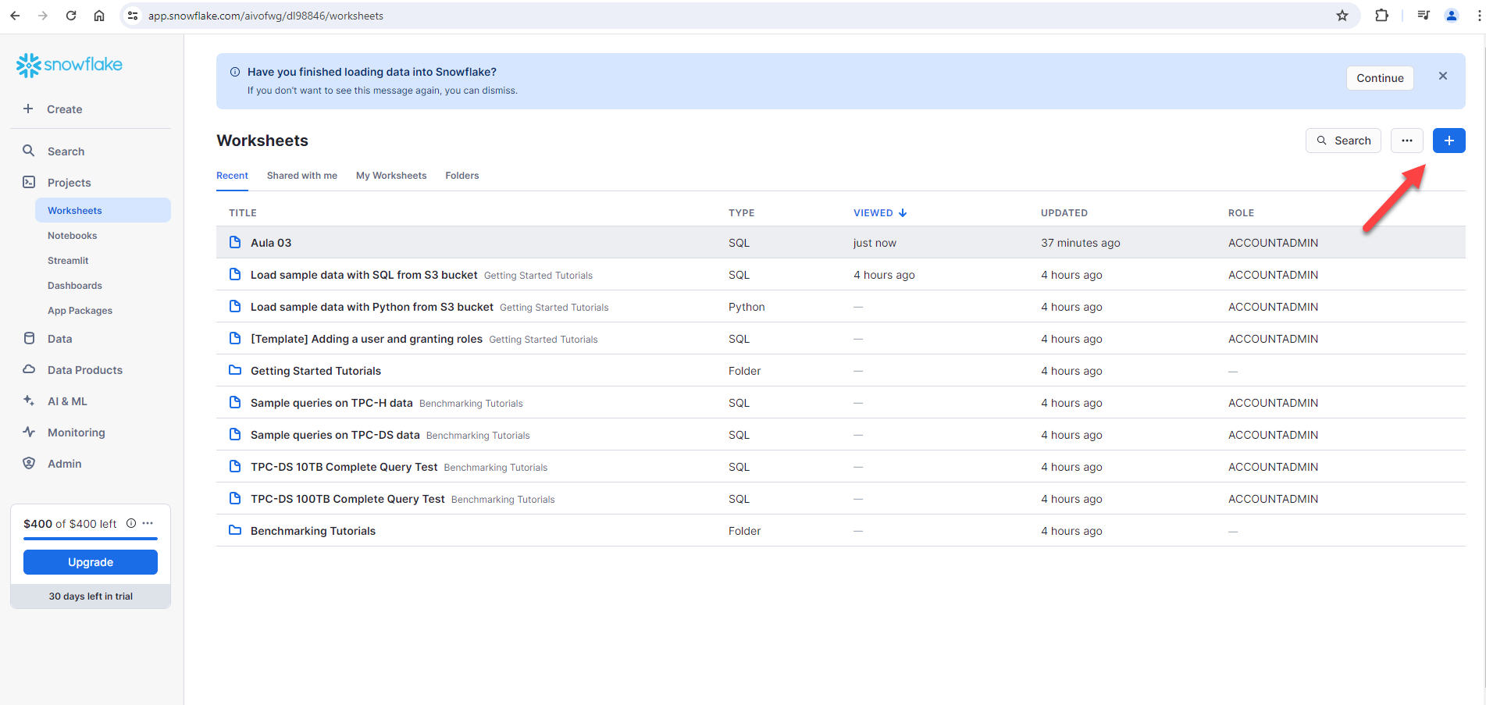
Data Science & Business Analytics
⎯ Big Data Analytics
Davi Almeida ⎯ 2025
www.edit.com.pt

Slide 52
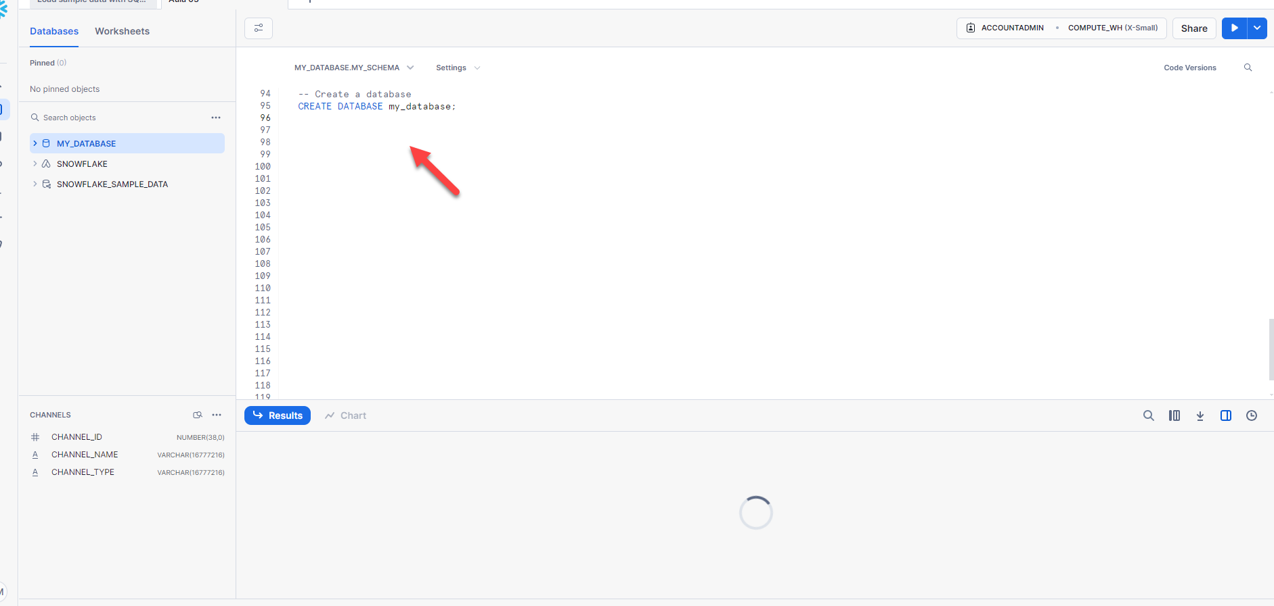
Data Science & Business Analytics
⎯ Big Data Analytics
Davi Almeida ⎯ 2025
www.edit.com.pt

Slide 53
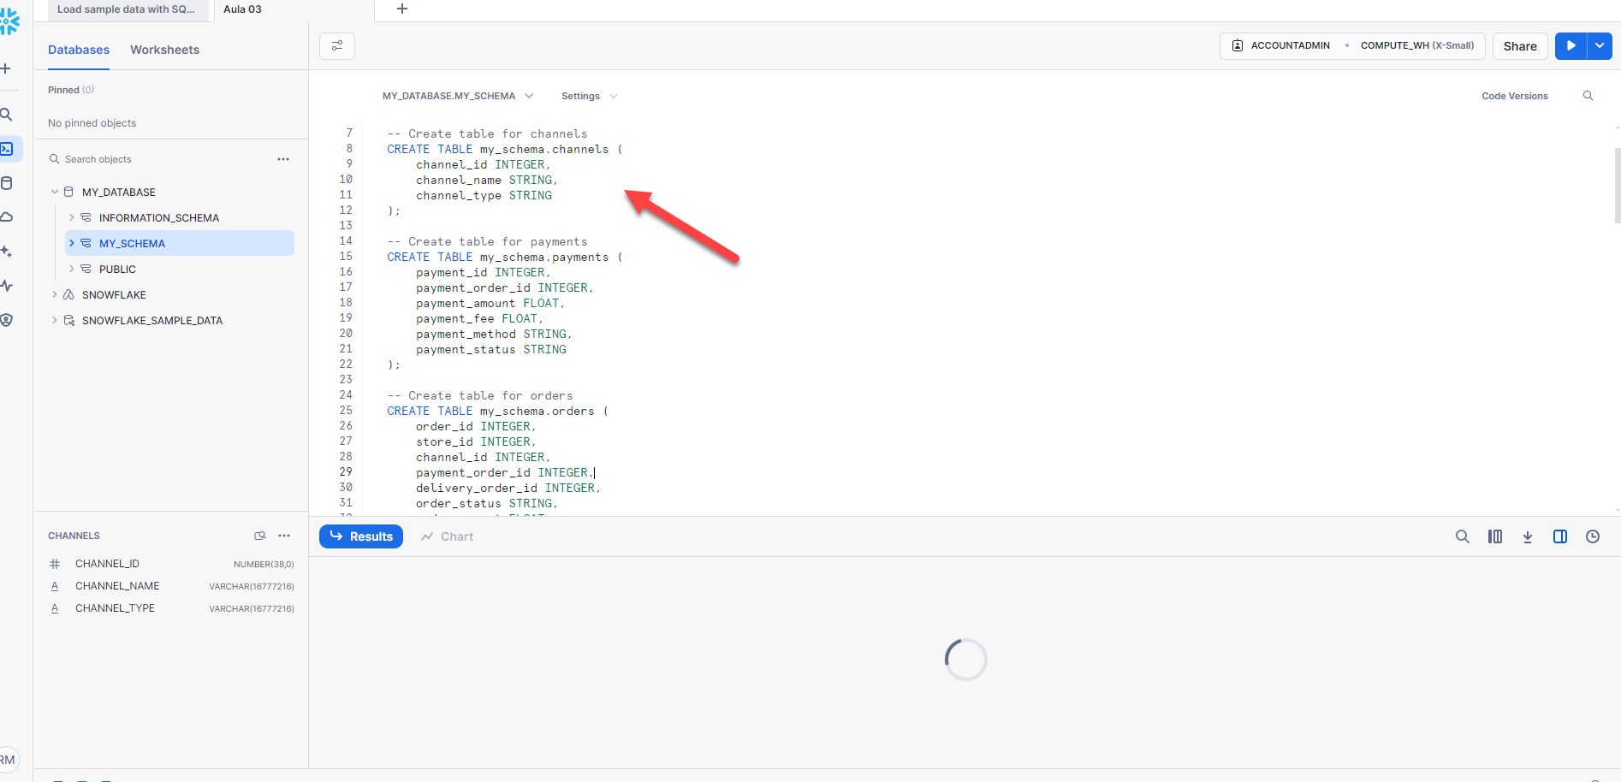
Data Science & Business Analytics
⎯ Big Data Analytics
channel_id | channel_name | channel_type
1 | OTHER PLACE | OWN CHANNEL
2 | PHONE PLACE | OWN CHANNEL
3 | WHATS PLACE | OWN CHANNEL
4 | FACE PLACE | OWN CHANNEL
5 | FOOD PLACE | MARKETPLACE
Alguns Tipos de dados:
INTEGER
FLOAT
NUMBER
STRING
TEXT
DATE
BOOLEAN
Davi Almeida ⎯ 2025
www.edit.com.pt

Slide 54
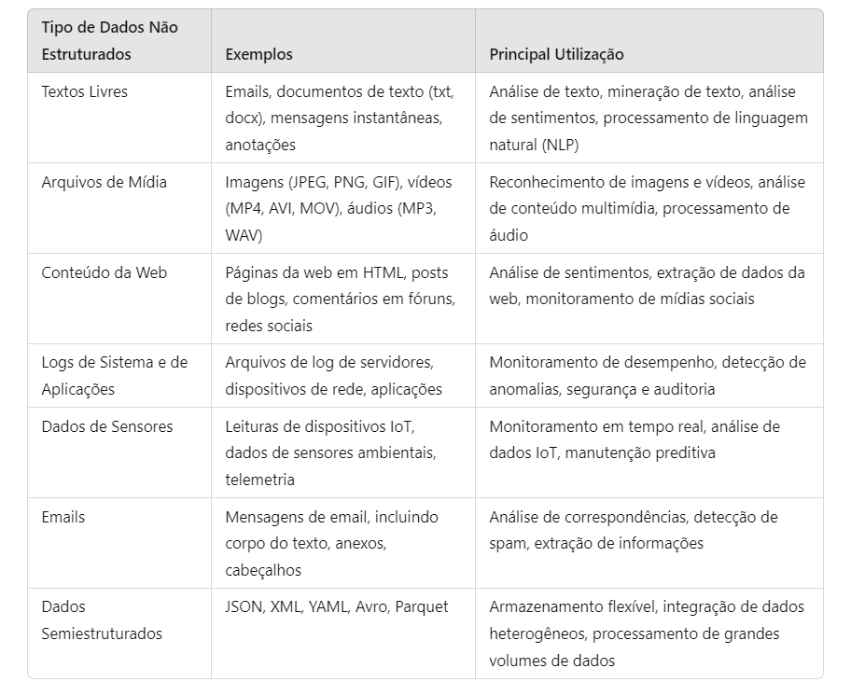
Ps: Ex dados não estruturados
Data Science & Business Analytics
⎯ Big Data Analytics
Davi Almeida ⎯ 2025
www.edit.com.pt

Slide 55

Data Science & Business Analytics
⎯ Big Data Analytics
Davi Almeida ⎯ 2025
www.edit.com.pt

Slide 56

Data Science & Business Analytics
⎯ Big Data Analytics
Davi Almeida ⎯ 2025
www.edit.com.pt

Slide 57

Data Science & Business Analytics
⎯ Big Data Analytics
Davi Almeida ⎯ 2025
www.edit.com.pt

Slide 58

Data Science & Business Analytics
⎯ Big Data Analytics
Davi Almeida ⎯ 2025
www.edit.com.pt

Slide 59

Exercício 03 – Loja de Carros
Data Science & Business Analytics
⎯ Big Data Analytics
Davi Almeida ⎯ 2025
www.edit.com.pt

